Slide 1
Diseño 2D y 3D
Por: HAC
The European Commission’s support for the production of this publication does not constitute an endorsement of the contents, which reflect the views only of the authors, and the Commission cannot be held responsible for any use which may be made of the information contained therein.

Slide 2
Índice
01
Introducción
Qué es Fablab/
02
Software para dibujar
Dibujo 2D y 3D
03
Inkscape
Conocer las herramientas más importantes
04
Dibujo 3D: alternando 3D y diseño
03
Tinkercad y Meshmixer
05
Tareas y autoevaluación

Slide 3
¿Qué es FabLab?
es un lugar para jugar, crear, orientar e inventar: un lugar para el aprendizaje y la innovación.
Si tienes un FabLab cerca puedes usar estas instrucciones para guiarte en tus primeros pasos. También puedes utilizar estas instrucciones en casa con tu propio ordenador.
“Dé a la gente corriente las herramientas adecuadas y diseñarán y construirán las cosas más extraordinarias.” – Profesor Neil Gershenfeld, MIT

Slide 4
FabLab
FabLab
1
Fab Lab proviene de las palabras en inglés Fabrication Laboratory, una especie de laboratorio de fabricación. Fab Lab tiene sus raíces en el Centro de Bits y Átomos de la Universidad MIT en Massachusetts, EE.UU.. Ese instituto está dirigido por el profesor Neil Gershenfeld quien, además de realizar una extensa investigación en este campo, imparte un curso en el MIT llamado Cómo hacer (casi) cualquier cosa.
Fab Lab (Fabrication Laboratory) es un taller con equipos y herramientas para hacer casi cualquier cosa. El taller Fab Lab brinda a jóvenes y mayores, individuos y empresas, la oportunidad de entrenar su creatividad e implementar sus ideas diseñando, moldeando y produciendo cosas con la ayuda de la tecnología digital.

Slide 5
FabLab
1
Queremos ser hacedores en el futuro digital. Queremos crear nuevos puestos de trabajo, nuevas oportunidades y activar las posibilidades que ofrecen las nuevas tecnologías..
Los cambios radicales en la sociedad y la economía exigen cambios en la educación. La educación y las competencias en oficios, ciencia y tecnología son una base importante para la innovación.
Fab Lab es una plataforma abierta para el público, las empresas, los empresarios y los estudiantes.
Fab Lab es un taller con dispositivos y herramientas para hacer casi cualquier cosa.
En FabLab se incluyen; cortadores láser, cortadoras de vinilo, fresadoras, escáneres 3D e impresoras 3D

Slide 6
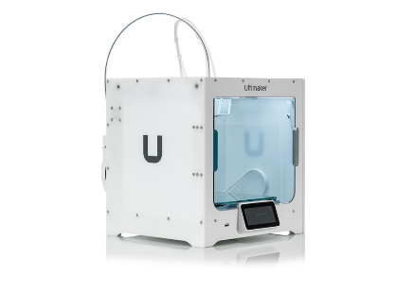
FabLab
1
¿Qué equipo hay en los talleres de Fab Lab?
Todos los talleres de Fab Lab están equipados con varios tipos de equipos para generar todo tipo de ideas.
Todos los talleres tienen cortadores láser, fresadoras grandes, fresadoras finas, impresoras 3D, talleres de electrónica, tienen instalaciones de escaneo 3D, equipos de conferencias remotas y equipos de diseño 2D y 3D junto con equipos de programación. Este tutorial cubre cómo usar la impresión 3D y algunos de sus equipos.

Slide 7
Dibujos en 2D y 3D
2
¿Cuál es la diferencia?
2
Dibujos 3D (tridimensional)
describir objetos en términos de altura, anchura y profundidad.
Dibujos 2D (bidimensional)
describir objetos en términos de longitud y altura en una superficie plana sin profundidad.

Slide 8
Software para dibujar
2
Existen muchas opciones de software para dibujar, tales como:
Dibujo 3D
Dibujo 2D
Inkscape
Tinkercad
Aplicación de escritorio fácil para crear archivos de corte.
Una aplicación web gratuita para diseño 3D,
electrónica y codificación.
Gimp
Meshmixer
GIMP es un editor de imágenes gratuito.
Una herramienta de software de gráficos por computadora 3D gratuita y de código abierto.

Slide 9
¿Qué es Inkscape?
3
Inkscape es un software de gráficos vectoriales de calidad profesional
Inkscape es gratuito y de código abierto y puede encontrarse en:
https://inkscape.org
Ampliamente utilizado para ilustraciones artísticas y técnicas
como dibujos animados, clip art, logos y tipografías
Utiliza gráficos vectoriales para permitir impresiones y representaciones nítidas a una resolución ilimitada
Inkscape utiliza el formato de archivo SVG estandarizado como formato principal
No pierden ninguna calidad si se aumentan o son redimensionados.
Puedes importar y exportar varios formatos de archivo, como SVG, AI, EPS, PDF, PS y PNG.

Slide 10
Conoce Inkscape
Atajos de teclado para Inkscape
Hay muchos atajos, comandos que puedes aprender a medida que avanzas.
Este software tiene muchas posibilidades.
Ve paso a paso.
Primero vamos a obtener una visión general del software y sus conceptos básicos
A menudo hay más de una manera de lograr el mismo resultado.
Pruébalos a medida que avanzamos y luego echa un vistazo a nuestras misiones.
Pronto desarrollarás tus propios hábitos y preferencias para dibujar con Inkscape.

Slide 11
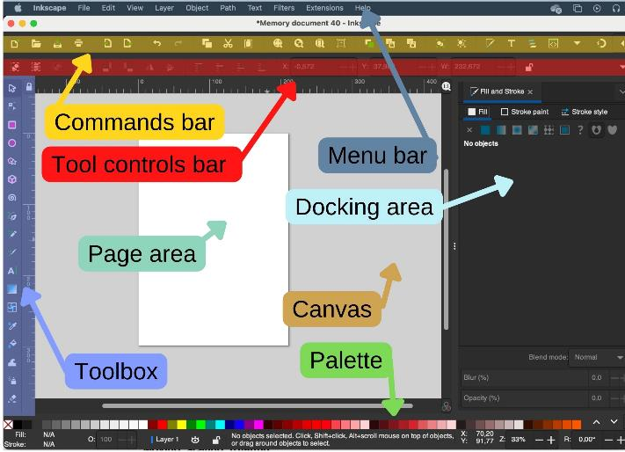
Barra de menú: a lo largo de la parte superior, opciones generales de menú
Barra de comandos: acceso rápido a comandos comunes.
Caja de herramientas: a la izquierda, las principales herramientas de dibujo. Solo se puede utilizar una herramienta a la vez.
Barra de controles de herramientas justo debajo para ajustar la herramienta seleccionada actualmente
El lienzo: el gran área en blanco donde se edita la imagen.
Área de la página: Un contorno negro/blanco lo representa
Zona de acoplamiento: diálogos para funcionalidades específicas

Slide 12
Formas de dibujar en Inkscape
Inkscape ofrece varias formas de crear imágenes vectoriales, que, por supuesto, se pueden combinar:
using the geometric shape tools
using the path tools, much like a pencil on paper
using one of the many available features that let you create elements of a drawing automatically
starting from a photo, a scanned/copied image or any raster graphic by using a tracing engine

Slide 13
Las herramientas de forma
Las Herramientas de Forma se utilizan para crear formas geométricas:
Cuadrados y rectángulos
Comienza seleccionando la herramienta en la barra de herramientas haciendo clic en ella. A continuación, presiona el botón del ratón y mantén presionado mientras arrastras el ratón en el área de la página. Luego suelta el botón del ratón para mostrar la forma.
Una vez que el botón del ratón es liberado y la forma es mostrada, varios tiradores se harán visibles. Muchas herramientas de Inkscape usan tiradores para un propósito u otro.
Círculos, elipses y arcos
Estrellas y polígonos
Cajas 3D
Espirales

Slide 14
Dibujo libre
Herramientas de lápiz, pluma y caligrafía
Curvas de Bézier y rectas
Con un poco de práctica, obtendrás exactamente el resultado que deseas.
Líneas a mano alzada
Las herramientas de dibujo a mano alzada permiten dibujar directamente sobre el lienzo Inkscape.
Dependiendo de qué y cómo te gustaría dibujar, puedes seleccionar la mejor herramienta para la tarea.
Estas herramientas no se basan en formas geométricas. Puedes dibujar exactamente la forma que necesitas. Y por supuesto, siempre puedes modificar los elementos en tu dibujo con las herramientas de ruta.
Caligrafía o pinceladas

Slide 15
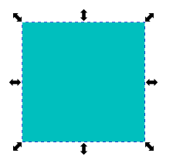
La herramienta del selector
Las transformaciones (como moverse, escalar, rotar) son fáciles gracias a las flechas bidireccionales.
Seleccionar y transformar objetos
Seleccionar todos los objetos o todos los nodos
Pulsa una vez para escalar y sesgar
Pulsa dos veces para rotar
Para seleccionar más de un objeto:
Pulsa el botón del ratón y arrastra la selección con todos los objetos.
Para escalar (cambiar el tamaño de) un objeto:
Haz clic en él para seleccionarlo; a continuación, presiona el botón del ratón con una flecha bidireccional en un lado o una esquina y manténs presionado mientras lo arrastras al tamaño deseado
Si deseas conservar las proporciones, mantén presionado Ctrl o utiliza el bloqueo en la barra de control de herramientas.
.

Slide 16
Edición de rutas con la herramienta de nodos
La posición de un nodo se muestra como un cuadrado, un círculo o un diamante en la ruta.
La herramienta Nodo se utiliza cuando es necesario editar una ruta.
La forma de una ruta puede modificarse moviendo los nodos que la componen :
Primero activa la herramienta Nodo.
A continuación, haz clic en la ruta para seleccionarla.
A continuación, puedes hacer clic y arrastrar el nodo que deseas colocar en un nuevo lugar.
Los caminos están formados por nodos conectados, como perlas de un collar.
.

Slide 17
Herramientas de nodo importantes
Eliminar segmento entre dos nodos no extremos
Si quieres insertar nuevos nodos, haz doble clic en el segmento en el que deben estar.
Para eliminar nodos no deseados, haz clic sobre ellos y, a continuación, haz clic con el botón derecho del ratón y selecciona "Eliminar" en el menú o simplemente utiliza la tecla "Supr" del teclado.
Unir los nodos finales seleccionados con un nuevo segmento
Romper la trayectoria en los nodos seleccionados
Unir los nodos seleccionados
.

Slide 18
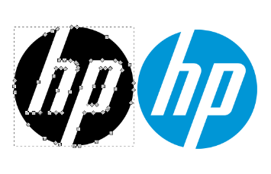
Transformar una imagen en un vector
Haciendo uso de “trazar mapa de bits”
Si quieres utilizar una imagen/dibujo/clip art de Internet, "Trazar mapa de bits" es la herramienta adecuada.
La imagen elegida tiene que estar activa (verás un marco alrededor de la imagen).
Elige "Trayectoria" y luego "Trazar mapa de bits" en el menú desplegable.
Se abrirá una nueva ventana donde podrás elegir el método de escaneo. La opción estándar es "Corte de brillo" con un umbral de 0,450. Si subes el número la imagen se oscurecerá, si lo bajas tomará menos color.
Cuando estés satisfecho con la imagen, pulsa "OK" para obtener la imagen vectorial.
Ahora arrastra la nueva imagen fuera de la original y empieza a editar.
Vector con nodos vs. imagen original
.

Slide 19
Añadir texto a la imagen
Dale un toque personal a tu diseño
Un paso para dar a tu obra un toque individual es añadir algún texto.
Este icono permite escribir. Solo tienes que hacer clic en cualquier lugar de tu espacio de trabajo y empezar a escribir Ten en cuenta que no todos los tipos de letra son buenos para el corte con láser/vinilo, especialmente aquellos con líneas muy finas pueden ser difíciles de manejar.
Cuando utilices una cortadora láser, recuerda conectar todas las piezas que, de lo contrario, se desprenderían del diseño (ver la imagen).
Texto para pegatina de vinilo vs. texto para cortadora láser al cortar y retirar las letras (dejar agujeros donde están las letras, por ejemplo, cuando se utiliza como rótulo con retroiluminación)
.

Slide 20
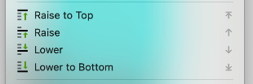
Orden de apilado
Lo que debe ir delante y lo que va detrás
En la barra de menú Objeto
Orden de apilado
Si has dibujado objetos que se solapan entre sí, puedes seleccionar un objeto y, a continuación, hacer clic en "Subir" o "Bajar" en el menú "Objeto" para cambiar el orden de apilamiento.

Slide 21
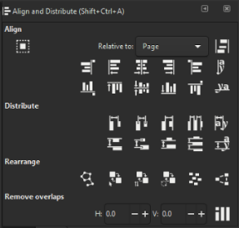
Alinear y distribuir
Poner las cosas en su sitio
En el menú desplegable "Objeto" se encuentra el elemento“Alinear y distribuir“. Sirve para ordenar los elementos de tu hoja de trabajo.
Esto resulta útil cuando quieres poner un texto justo debajo de una imagen u organizar objetos en la misma línea inferior.

Slide 22
Operaciones booleanas
Diferentes formas de unir caminos
Unión
Mantiene el contorno común de todas las rutas seleccionadas.
Diferencia
Resta un trazado de otro.
Intersección
Mantiene sólo las partes cubiertas por todos los trazados seleccionados.
Exclusión
Mantiene aquellas partes que están cubiertas por un número impar de rutas (si tiene dos objetos, aquí es donde los objetos no se solapan).
División
La trayectoria de abajo es cortada en trozos por la trayectoria de arriba.
Cortar trayectoria
Crea tantas trayectorias como intersecciones haya entre las dos trayectorias.
Combinar
Mantiene todas las partes y las combina en un único objeto.
Separar
Si una trayectoria consta de varias partes independientes (subtrayectorias), creará ese número de objetos separados.

Slide 23
Colores
Los colores de los objetos pueden añadirse y modificarse en cualquier momento
Encontrarás el botón de "Relleno y Trazo" en la opción de menú "Objeto".
Para un objeto vectorial, puede definirse un estilo independiente para su contorno (o trazo) y su color principal (o relleno).
Esto puede ser un color liso (por ejemplo, rojo oscuro), un patrón (por ejemplo, rayas o flores), o un gradiente (por ejemplo, una transición suave de verde a azul).
Al crear archivos para vinilo / corte por láser (para uso en FabLab) tenemos que tener en cuenta para establecer la pintura de trazo de color liso, rojo 255, el estilo de trazo de 0,02 mm de ancho y eliminar el relleno.

Slide 24
Tinkercad
4
Dibujo 3D
Aprender haciendo
Una aplicación web gratuita para diseño 3D, electrónica y programación
Potencia tu imaginación
Ideal para principiantes
Para todas las edades
Fácil y lleno de videotutoriales
Sin anuncios y seguro para los niños
Sólo tienes que registrarte
De la mente al diseño en minutos
Haz tu propia cuenta
Si puedes soñarlo, puedes construirlo

Slide 25
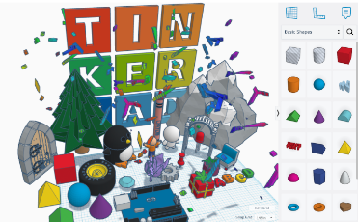
Solo tienes que iniciar sesión
Tinkercad
Tinkercad es un programa CAD 3D de Autodesk que es fácil de usar y adecuado para, por ejemplo, diseñar pequeñas piezas simples para la impresión 3D.
En los talleres de Fab Lab, Tinkercad se utiliza principalmente para diseñar objetos en 3D para imprimir en una impresora 3D. En Tinkercad también puedes importar archivos en formato.svg y convertirlos a 3D y también puedes importar archivos 3D en formato.obj o.stl y continuar trabajando con esos archivos en Tinkercad.
El programa está en la web y se puede utilizar con un navegador en https://www.tinkercad.com/.
Los maestros pueden obtener un código de acceso especial que pueden transmitir a sus estudiantes para usar la aplicación.

Slide 26
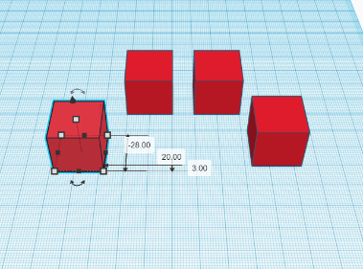
Posibilidades infinitas
Tinkercad
Modelos básicos tales como etiquetas de nombre, muebles, casas, muñecos de nieve, jarrones, llaveros, y tazas son fáciles de crear rápidamente con Tinkercad.
Diseñar seleccionando, arrastrando y colocando formas básicas y luego combinando y
manipulándolos para crear modelos 3D de lo que quieras.
Si haces tus diseños públicos entonces otras personas pueden abrir sus propias copias de tus modelos y Tinker con ellos; del mismo modo, puedes buscar a través de miles de
modelos públicos para encontrar diseños y modificarlos con Tinker.

Slide 27
Tinkercad
Las posibilidades son ilimitadas

Slide 28
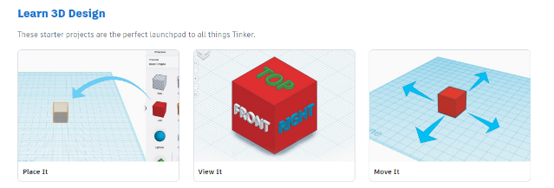
Tinkercad
Centro de aprendizaje
Después de iniciar sesión en Tinkercad puedes ir a Recursos en la parte superior de la página y elegir centro de aprendizaje (tinkercad.com/learn). En el centro de aprendizaje puedes empezar a aprender lo fácil y divertido que es Tinkercad.
Hay tres métodos diferentes con videotutoriales:
Aprende Diseño 3D
Aprende circuitos
Aprende Codeblocks

Slide 29
Tinkercad
Diseña sobre la marcha con la aplicación para ipad
En lugar de un ratón, todo lo que necesitas es la punta de tu dedo.

Slide 30
Meshmixer
4
Modelado 3D
Gran comunidad
Una aplicación de escritorio gratuita para dar forma/combinar diseños 3D
Montones de tutoriales y vídeos fáciles de seguir
Fácil de comenzar
Muy compatible
Modifica modelos ya existentes en sencillos pasos
Compatible con los formatos de malla más habituales
Descargar y empezar
Rápidos resultados
Funciona en Windows y MacOS
De la idea al archivo de impresión en unos minutos

Slide 31
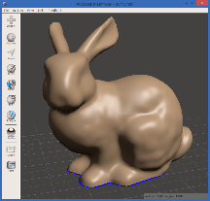
Solo tienes que descargar y empezar
Meshmixer
Meshmixer es otro programa 3D de Autodesk. Es fácil de usar y muy adecuado para preparar archivos existentes para la impresión 3D.
Funciona con los formatos de malla más comunes (.stl,.obj,.ply,.amf,.3mf,.off y.mix), lo que abre un mundo completamente nuevo de modelos 3D accesibles en línea. Descarga el archivo(s) deseado(s), ajústalo a tus deseos y estará listo.
El programa se descarga en el ordenador.
Es adecuado tanto para Windows como para Mac OS.
Se puede descargar aquí: https://meshmixer.com/
Meshmixer ya no está en desarrollo, pero no se retirará pronto. La mayoría de las características también están disponibles en Fusion360. Fusion 360 se basa en tarifas.

Slide 32
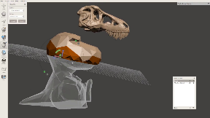
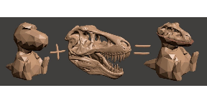
Infinitas posibilidades
Meshmixer
Al contrario de Tinkercad no se crean formas en Meshmixer, sino que se alteran y combinan diseños acabados.
Hay una gran cantidad de diseños imprimibles en línea, una buena selección gratuita que se puede encontrar en
https://www.printables.com
Combina diferentes diseños, varía el tamaño y la estructura a tu gusto. ¡No hay límites!
Con la herramienta Inspector incluida, puedes detectar áreas defectuosas, definir el problema y reparar en un solo paso para que tu diseño sea imprimible.

Slide 33
Meshmixer

Slide 34
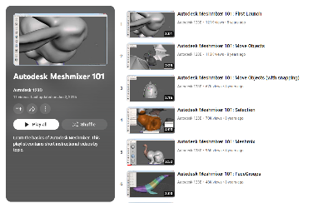
Meshmixer
Tutoriales
Hay una gran comunidad utilizando Meshmixer y tutoriales incontables en Internet, desde el principio hasta los modelos avanzados. Autodesk en sí alberga un Meshmixerforum. Tutoriales:
All3DP
Solidprofessor
101 Meshmixer (YouTube)

Slide 35
Otros programas
Sketchup
Vectary
crear arquitectura, interiorismo, artesanía y mucho más
Fácil de utilizar
Blender
3D Builder
Bueno para animaciones
Incluido en Windows
3D Slash
Fusion360
Disponible para diseño en línea
Potente programa, gratuito para estudiantes y uso personal.

Slide 36
Tareas
En base a lo que has estudiado en esta unidad, ¿puedes resolver los ejercicios en las siguientes diapositivas?
Tendrás que tomar decisiones sobre situaciones complicadas en las que utilizarás el conocimiento que has adquirido.
Toma decisiones
Expande tu pensamiento
Tendrás que abrir tu mente y pensar como si realmente estuvieses en esa situación, utilizando tu mejor herramienta: el cerebro.

Slide 37
Tarea 1: Texto fácil en la ruta 1
Introducción: ¿De qué va todo esto?
Tarea: ¿Cuál es la actividad?
Ahora ya has visto lo básico de Inkscape. Vamos a probarlo. Así conocerás el software paso a paso.
Cómo hacer una firma/pegatina con tu nombre

Slide 38
Tarea 1: Texto fácil en la ruta 2
Resultados de aprendizaje: ¿Qué voy a aprender?
Te familiarizarás con Inkscape, aprenderás a utilizar la herramienta para hacer texto.

Slide 39
Tarea 1: Texto fácil en la ruta 3
Proceso: ¿Qué voy a hacer?
Abre Inkscape y pulsa la "A" en la barra de tareas del lado izquierdo. Es para crear y editar texto.
Ahora puedes dibujar un marco donde quieras en tu página. Vas a escribir en ese marco.
Haz doble clic y escribe tu nombre. El tipo de letra no importa ahora.
Ahora elige una fuente que te guste en la barra de controles de herramientas.

Slide 40
Tarea 1: Texto fácil en la ruta 4
Proceso: ¿Qué voy a hacer?
4. Ahora elige un tipo de letra que te guste, pero no manuscrita o script ya que el cortador de vinilo cortaría tu pegatina en trozos en lugar de tener una pieza entera.
Yo elegí "Dragonfly". Hay muchas fuentes gratuitas en Internet, por ejemplo en www.1001freefonts.com.

Slide 41
Tarea 1: Texto fácil en la ruta 5
Proceso: ¿Qué voy a hacer?
5. El siguiente paso es dibujar una ruta para colocar el texto. El camino definirá la forma que tendrá tu texto.
Puedes elegir entre dibujar un camino tú mismo o utilizar una forma predefinida como un círculo, una elipse, una estrella, un rectángulo o incluso una espiral. Los iconos están en la barra de tareas de la izquierda. No te cortes y prueba diferentes tipos.

Slide 42
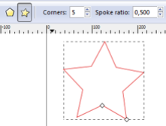
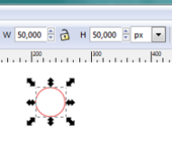
Tarea 1: Texto fácil en la ruta 6
Proceso: ¿Qué voy a hacer?
Si quieres obtener un círculo perfecto, asegúrate de tener el mismo valor en los campos "W" (anchura) y "H" (altura). Si es necesario, abre el candado y vuelve a cerrarlo después de cambiar los valores para asegurarte de mantener la relación de aspecto correcta.
Al dibujar una estrella o un polígono puedes, entre otras cosas, elegir el número de esquinas.
Elige al menos 2 formas para probar, tal vez una predefinida y otra dibujada a mano.

Slide 43
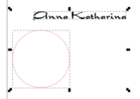
Tarea 1: Texto fácil en la ruta 7
Proceso: ¿Qué voy a hacer?
7. Selecciona tu texto, cópialo y pégalo en tu documento.
Selecciona tu texto y luego mantén pulsada la tecla SHIFT para seleccionar la forma/ruta en el que quieres poner tu texto.

Slide 44
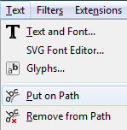
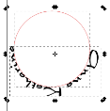
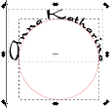
Tarea 1: Texto fácil en la ruta 8
Proceso: ¿Qué voy a hacer?
8. Ve a la barra de tareas de la parte superior, elige "Texto" y "Poner en ruta" en el menú desplegable.
Ahora tu texto y tu forma están combinados. Puedes alejar el texto de la ruta, pero mantendrá su nueva forma. Si no estás contento con el aspecto, puedes mover el texto con la barra espaciadora o, en mi caso, simplemente girar la forma con los tiradores hasta que todo esté como quieres.

Slide 45
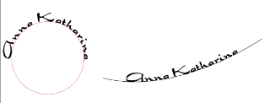
Tarea 1: Texto fácil en la ruta 9
Proceso: ¿Qué voy a hacer?
9. A continuación, coloca el otro texto en otra ruta. Compara los resultados y elige cuál quieres conservar.

Slide 46
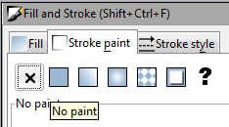
Tarea 1: Texto fácil en la ruta 10
Proceso: ¿Qué voy a hacer?
10. Como no quieres que la cortadora de vinilo corte también la línea/ruta, tienes que hacerla invisible. Si borras el trazado, el texto volverá a su forma anterior.
Para hacer el trazado invisible, pulsa "Relleno y Trazo" y luego marca la "X" en "Trazo pintura".

Slide 47
Tarea 1: Texto fácil en la ruta 11
Conclusiones: ¿Qué me llevo a casa?
Ahora es el momento de guardar y cerrar el archivo

Slide 48
Tarea 2: Transformar un mapa de bits en un vector
Introducción: ¿De qué va todo esto?
Tarea: ¿Cuál es la actividad?
En esta tarea seguiremos utilizando Inkscape y conoceremos sus posibilidades utilizándolo.
En esta tarea cambiarás un mapa de bits por un gráfico vectorial, es decir, cambiarás una simple foto de Internet en un gráfico vectorial.

Slide 49
Tarea 2: Transformar un mapa de bits en un vector
Proceso: ¿Qué voy a hacer?
Resultados de aprendizaje: ¿Qué voy a aprender?
Sigue estas instrucciones y hazte un vector sencillo.
Aprenderás a convertir un mapa de bits en un gráfico vectorial.

Slide 50
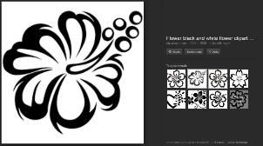
Tarea 2: Transformar un mapa de bits en un vector
Proceso: ¿Qué voy a hacer?
Busca una imagen en Internet a través de un motor de búsqueda como Google. Lo mejor para empezar es buscar clip arts o logotipos en sólo 2 colores, por ejemplo, blanco y negro. Por ejemplo, yo busqué „flor clipart blanco negro“
Cuando elijas una imagen, asegúrate de que tiene un tamaño suficiente. Cuanto más grande sea, más detalles obtendrás al rastrear el mapa de bits en Inkscape.

Slide 51
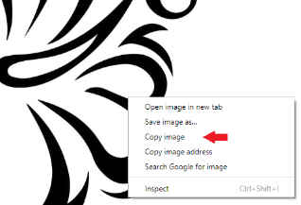
Tarea 2: Transformar un mapa de bits en un vector
Proceso: ¿Qué voy a hacer?
Abre la foto con el botón "Ver imagen". Ahí la verás con mejor resolución.
Copia la imagen. Atención: si la imagen es un archivo .png, por favor guarda el archivo en tu ordenador en lugar de copiarlo. Si sólo lo copias, obtendrás un rectángulo negro en lugar de la imagen cuando lo pegues en Inkscape.

Slide 52
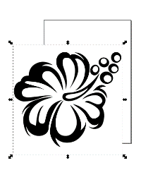
Tarea 2: Transformar un mapa de bits en un vector
Proceso: ¿Qué voy a hacer?
Abre Inkscape y pega la imagen, no importa si cabe o no en la página mostrada en Inkscape. No es necesario cambiar la disposición.

Slide 53
Tarea 2: Transformar un mapa de bits en un vector
Proceso: ¿Qué voy a hacer?
Asegúrate de que tu foto tiene el marco como se muestra arriba. Esto significa que la imagen está "activa" y podemos trabajar con ella. Si quieres cambiar el tamaño tirando de las asas, ten cuidado de cerrar el candado que se muestra en la imagen de abajo.
Cuando está cerrado, tanto la altura como la anchura cambian al mismo tiempo, manteniendo la imagen en la relación de aspecto correcta.

Slide 54
Tarea 2: Transformar un mapa de bits en un vector
Proceso: ¿Qué voy a hacer?
Si quieres ampliar o reducir la imagen, utiliza el zoom situado en la esquina inferior derecha.

Slide 55
Tarea 2: Transformar un mapa de bits en un vector
Proceso: ¿Qué voy a hacer?
A continuación (después de asegurarte de que tu imagen está activa) abre el menú desplegable "Ruta" y haz clic en "Trazar mapa de bits".

Slide 56
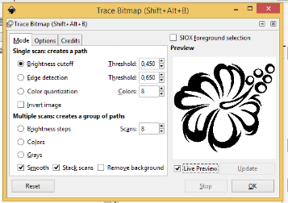
Tarea 2: Transformar un mapa de bits en un vector
Proceso: ¿Qué voy a hacer?
Se abrirá una nueva ventana. Marca la casilla de "Vista previa en vivo" para que puedas ver los cambios en tu imagen cuando cambies el valor en "Umbral".
Con imágenes claras como nuestro ejemplo, es mejor utilizar "Corte de brillo" para convertirlo en un gráfico vectorial. El valor estándar en "Umbral" es 0,450. Si aumentas el número, la foto se oscurecerá y captará más detalles. Si lo disminuyes, habrá menos detalles, pero menos interrupción si tomas una foto más complicada en otro color.
Lo mejor es que pruebes varios ajustes y decidas cuál es el que más te conviene en ese momento. Cuando estés satisfecho con la previsualización, pulsa el botón Aceptar.

Slide 57
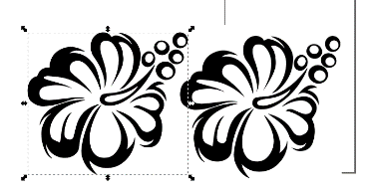
Tarea 2: Transformar un mapa de bits en un vector
Proceso: ¿Qué voy a hacer?
Ahora el gráfico vectorial está por encima de la imagen original y tienes que moverlo a un lado para ver los resultados. Deberías haber obtenido una imagen con contornos más claros, sin píxeles.

Slide 58
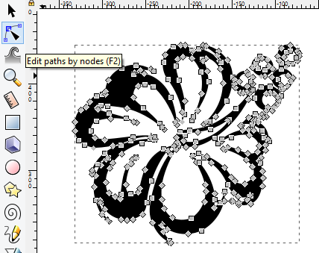
Tarea 2: Transformar un mapa de bits en un vector
Proceso: ¿Qué voy a hacer?
Si estás satisfecho con los resultados, borra la imagen original. En caso de que no estés seguro de cuál es el gráfico vectorial y cuál el original, pulsa el botón "Editar rutas por nodos" y haz clic en la imagen. Si es el vector, aparecerán un montón de pequeños nodos (cajas).

Slide 59
Tarea 2: Transformar un mapa de bits en un vector
Proceso: ¿Qué voy a hacer?
Si quieres, puedes eliminar nodos para obtener una imagen más suave. Para ello, haz clic en el nodo que quieras eliminar y pulsa el botón de suprimir del teclado. Puedes borrarlo o moverlo.

Slide 60
Tarea 2: Transformar un mapa de bits en un vector
Proceso: ¿Qué voy a hacer?
Cuando la imagen esté como quieres, tienes que quitar el color de relleno y poner en su lugar el color de trazo para ver qué líneas cortarás después con la cortadora de vinilo. Para acceder al menú "Relleno y trazo", elige "Objeto" en la barra de tareas.

Slide 61
Tarea 2: Transformar un mapa de bits en un vector
Proceso: ¿Qué voy a hacer?
Se abre una nueva ventana con 3 cuadros. El primero es "Relleno", luego "Trazo de pintura" y el último "Estilo de trazo".
En "Relleno" elige la X, que significa "sin relleno". Tu foto parece desaparecer.
A continuación, cambia a la siguiente opción "Trazo" y elige la casilla "Relleno completo". Ahora los contornos de tu foto deberían aparecer de nuevo.

Slide 62
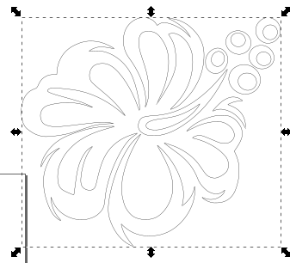
Tarea 2: Transformar un mapa de bits en un vector
Proceso: ¿Qué voy a hacer?
Así es como luce ahora nuestra foto de muestra. Por favor, recuerda guardar tu progreso para que no se pierda si ocurre algo inesperado durante el trabajo.

Slide 63
Tarea 2: Transformar un mapa de bits en un vector
Proceso: ¿Qué voy a hacer?
Si borras algo por accidente o no estás satisfecho con los cambios realizados, utiliza el botón "Deshacer" o la combinación de teclas "Ctrl+Z".

Slide 64
Tarea 2: Transformar un mapa de bits en un vector
Conclusión: ¿Qué me llevaré a casa?
Ahora es el momento de guardar el archivo y utilizar nuestra imagen en tu trabajo

Slide 65
Autoevaluación
Preguntas de elección múltiple: consolida tu aprendizaje
Pregunta 1: ¿Qué es fablab?:
a) Un lugar para jugar
b) Un lugar para crear
c) Un lugar para aprender e inventar
d) Todas son correctas
Pregunta 2: En Inkscape solo se puede hacer diseño 2D:
a) Correcto
b) Incorrecto
Pregunta 3: En Inkscape puedes…
a) Utilizar cualquier imagen de Internet
b) Utilizar solo tus propias fotos
c) Lo mejor es usar un clip art con solo dos colores
d) No puedes usar imágenes

Slide 66
Autoevaluación
Preguntas de elección múltiple: consolida tu aprendizaje
Pregunta 4: Tinkercad es:
a) Para profesionales
b) Diseñado para los niños
c) Para todas las edades y todas las etapas
d) Para principiantes
Pregunta 5: En Meshmixer:
a) Construyes formas
b) Alteras y combinas diseños acabados
c) Dibujas diseños 2d
d) Necesitas ser un profesional

Slide 67
Resumen
Fablab
Tinkercad
Fab Lab (Laboratorio de Fabricación) es un taller con equipos y herramientas para fabricar casi cualquier cosa.
Tinkercad es un programa de CAD en 3D de Autodesk fácil de usar y adecuado, por ejemplo, para diseñar pequeñas piezas sencillas para su impresión en 3D.
A
B
C
D
Meshcmixer
Inkscape
A diferencia de Tinkercad, en Meshmixer no se crean formas, sino que se modifican y combinan diseños ya preparados.
Muy utilizado para ilustraciones artísticas y técnicas.

Slide 68
¡Gracias!
Continúa tu formación en www.projectspecial.eu!

